Slide 1

Борьба с избыточным рендером в React.js
Дмитрий Вайнер
https://t.me/vki_front
dmitryweiner/react-render-optimization

Slide 2
Профилирование в React Developer Tools
Ставим плагин
Хром
Огнелис🦊
Документация
Статья
Статья

Slide 3
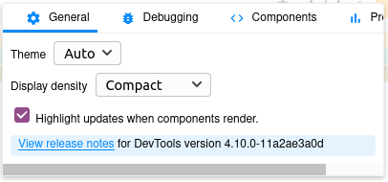
Визуализация обновлений
Обновления показываются синей рамочкой

Slide 4
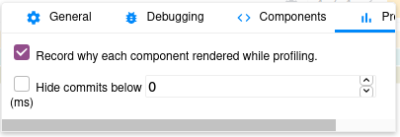
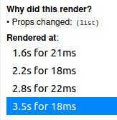
Показ причины рендера
Что-то изменилось: props или state

Slide 5
why-did-you-render
Библиотека https://github.com/welldone-software/why-did-you-render
Примеры
npm i -D @welldone-software/why-did-you-render
Подключение
if (process.env.NODE_ENV !== 'production') { const whyDidYouRender = require('@welldone-software/why-did-you-render'); whyDidYouRender(React, { onlyLogs: true, trackAllPureComponents: true }); }
export default class MyComponent extends React.Component { static whyDidYouRender = true; }
MyFuncComponent.whyDidYouRender = true;

Slide 6
why-did-you-render
Опции
include: [RegExp, ...] (null by default)
exclude: [RegExp, ...] (null by default)
trackAllPureComponents: false
trackHooks: true
trackExtraHooks: []
logOwnerReasons: true
logOnDifferentValues: false
hotReloadBufferMs: 500
onlyLogs: false
collapseGroups: false
titleColor
diffNameColor
diffPathColor
notifier: ({Component, displayName, hookName, prevProps, prevState, prevHook, nextProps, nextState, nextHook, reason, options, ownerDataMap}) => void

Slide 7
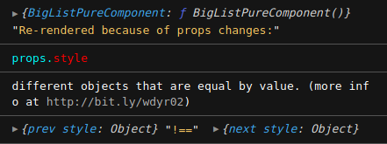
why-did-you-render
Результат работы

Slide 8
Типичные ошибки, приводящие к ререндеру
Component вместо PureComponent
Если компонент при одних и тех же props должен возвращать одинаковый JSX, то он должен быть PureComponent
PureComponent в методе shouldComponentUpdate сравнивает новые и старые props
Функциональный компонент должен быть обёрнут в React.memo

Slide 9
Типичные ошибки, приводящие к ререндеру
Передача объекта вместо примитивов в props
Объекты всегда сравниваются по ссылке
{ a: 1 } !== { a: 1 }
Плохо
<BigListPureComponent style={{ width: "100%" }} />
Хорошо
<BigListPureComponent width="100%"/>

Slide 10
Типичные ошибки, приводящие к ререндеру
Передача в обработчике каждый раз новой функции
onClick={e => function(e)}
Это делается для сохранения this
Как вариант, можно .bind(this) в конструкторе

Slide 11
Прокидывание метода в проп
Плохо
class Child extends React.PureComponent { // this.props.handler // новая функция каждый рендер родителя render() { return <button onClick={this.props.handler}> Click me </button>; } } class Parent extends React.PureComponent { handler() { console.log(this); } render() { return <Child handler={() => this.handler()} />; } }
Хорошо
class Child extends React.PureComponent { render() { return <button onClick={this.props.handler}> Click me </button>; } } class Parent extends React.PureComponent { constructor(props) { super(props); this.handler = this.handler.bind(this); } handler() { console.log(this); } render() { return <Child handler={this.handler} />; } }

